Slide 1
아두이노 서킷만들기1
5조
5조

Slide 2
1
과제 내용
아두이노에 버튼과 LED를 부착하여 동작하는 회로를 만듭니다.
버튼을 누를 경우 LED가 점멸 되도록 합니다.
버튼을 뗄 경우 LED는 Off로 됩니다.
LED 점멸 인터벌은 0.5초로 합니다.

Slide 3
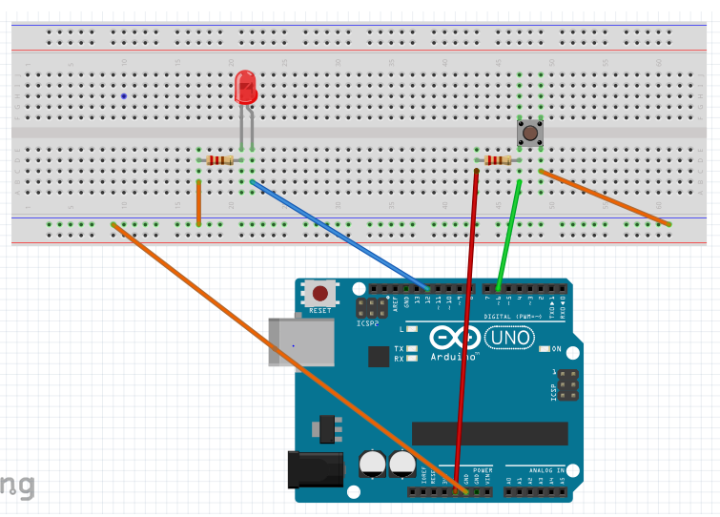
2.
회로 설계
Output port 12
Input port 6

Slide 4
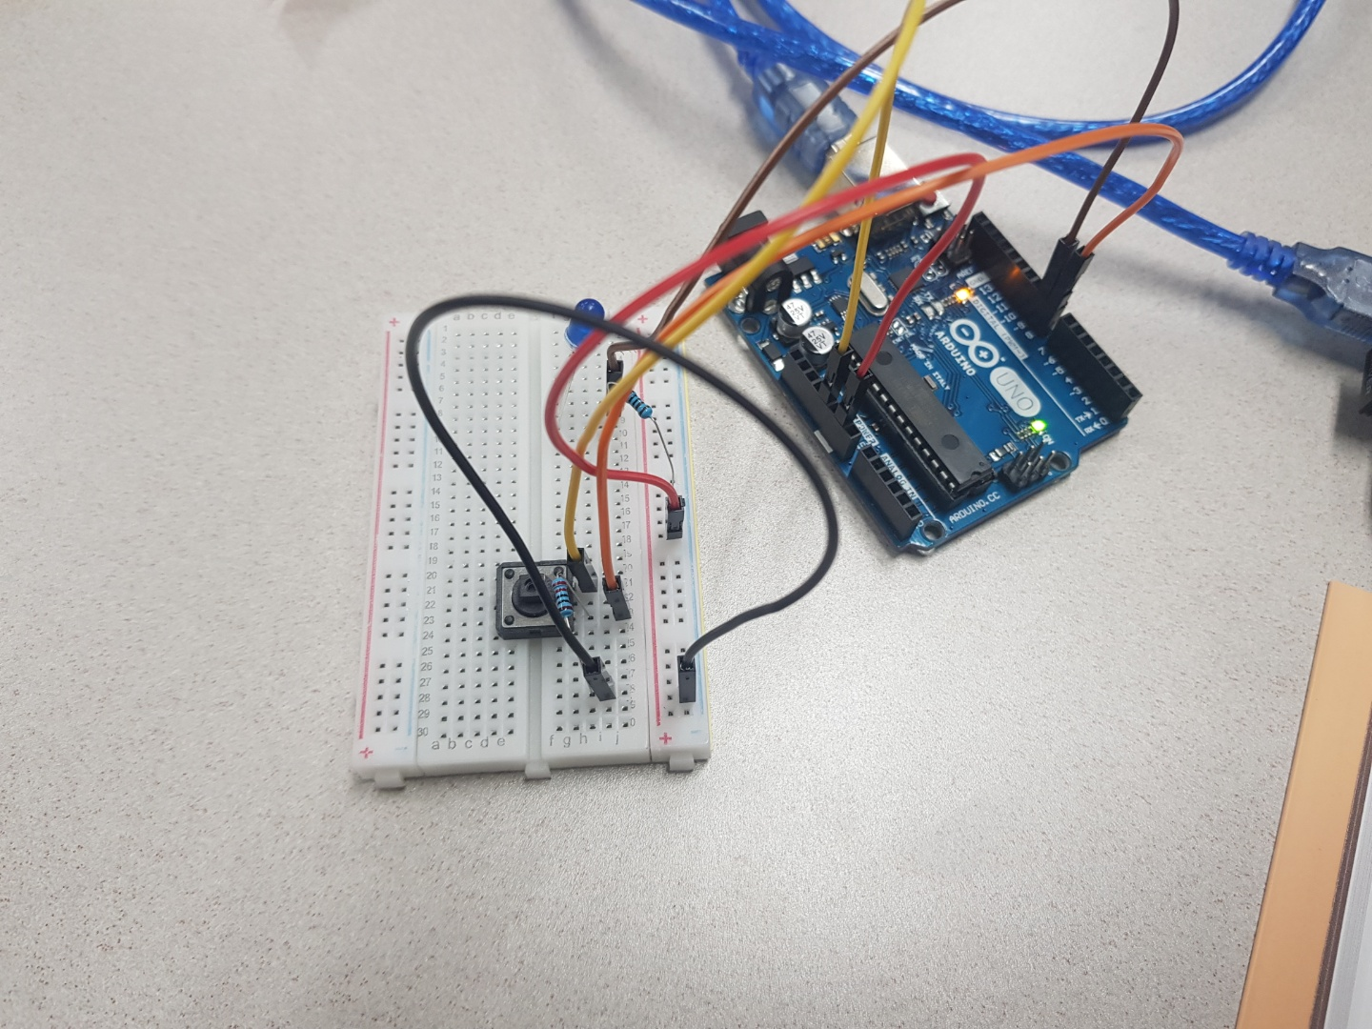
3
실제 코딩, 회로 설계
void setup() {
pinMode(12, OUTPUT);
pinMode(6, INPUT);
}
void loop() {
int value = digitalRead(6);
if(value == HIGH){
digitalWrite(12, HIGH);
delay(500);
digitalWrite(12, LOW);
delay(500);
}
else{
digitalWrite(12, LOW);
}
}

Slide 5
pinMode()
디지털 핀의 모드를 출력/입력으로 설정하는 함수
12번 핀 : 출력모드
6번 핀 : 입력모드
digitalRead()
디지털 핀의 전압을 읽는 함수
6번 핀(스위치)를 읽음
digitalWrite()
디지털 핀의 전압을 HIGH, LOW로 설정하는 함수
12번 핀(LED)에 출력
delay()
일정 시간 멈춤
1 = 1ms
Delay(500) -> 0.5sec 멈춤
void setup() {
pinMode(12, OUTPUT);
pinMode(6, INPUT);
}
void loop() {
int value = digitalRead(6);
if(value == HIGH){
digitalWrite(12, HIGH);
delay(500);
digitalWrite(12, LOW);
delay(500);
}
else{
digitalWrite(12, LOW);
}
}

Slide 6
감사합니다
5조
Copyrightⓒ. Saebyeol Yu. All Rights Reserved.

